Slide 1
电路原理
gaochunxian@xmu.edu.cn

Slide 2
主要内容
基本电路及其定理
电路及其基本定理
电阻电路分析方法
储能元件
瞬时电路
二极管
三极管/MOS管
门电路
运算电路

Slide 3
电路（第六版）邱关源 高等教育出版社
模拟电子技术基础（第六版）白诗童 高等教育出版社
数字电子技术基础（第六版）阎石 高等教育出版社

Slide 4
考试成绩计算
期中考试
作业
期末考试
最后的成绩
考勤

Slide 5
第一章 电路模型和电路定律

Slide 6
本章基本知识结构框图
电压、电流
功率、能量
电压、电流的参考方向
吸收功率，发出功率
基本变量
电源、电阻电感、电容
基本元件
元件特性
基尔霍夫电压定律
基尔霍夫电流定律
定律存在的条件
定律的具体含义
基本定律

Slide 7
集总参数电路
集总参数电路是电路理论的最基本也是最核心的思想。实际上所有的电路可以分为集总参数电路和分布参数电路，而划分的原则是以电气器件的尺寸和工作信号的波长来做标准划分的。

Slide 8
我国电力用电的频率为 50 Hz，对应的波长为
电路上有一个元件的尺寸为1cm，该元件对于交流电可作为集总电路。
对微波电路：f = 10⁵ MHz
该元件对于微波电路则为分布电路

Slide 9

电路和电路模型
电路图
开关
实际电路
灯泡
电池
导线
实际电路：由电工设备和电气器件按预期目的连接构成的电流的通路。上图就是由电池，灯泡和连接线3个基本元件组成
电路模型： 反映实际电路部件的主要电磁性质的理想电路元件及其组合。
理想电路元件：有某种确定的电磁性能的理想元件

Slide 10
例如：一个白炽灯有电流通过时
消耗电能
（电阻性）
R
忽略L
R
产生磁场
储存磁场能量
（电感性）
i
L
为便于分析与计算实际电路，在一定条件下常忽略
实际部件的次要因素而突出其主要电磁性质。

Slide 11
几种基本的电路元件：
电阻元件：表示消耗电能的元件
电感元件：表示产生磁场，储存磁场能量的元件
电容元件：表示产生电场，储存电场能量的元件
电源元件：表示各种将其它形式的能量转变成电
能的元件

Slide 12
电流和电压的参考方向(reference direction)
电路中的主要物理量有电压、电流、电荷、磁链、能量、电功率等。在线性电路分析中人们主要关心的物理量是电流、电压和功率。
<1>. 电流的参考方向 (current reference direction)
电流
带电粒子有规则的定向运动
电流强度
单位时间内通过导体横截面的电荷量

Slide 13
单位
A（安培）、kA、mA、μA
方向
规定正电荷的运动方向为电流的实际方向
元件(导线)中电流流动的实际方向只有两种可能:
⊕
实际方向
A
B
实际方向
⊕
A
B
问题
复杂电路或电路中的电流随时间变化时，电流的实际方向往往很难事先判断

Slide 14
电流参考方向的两种表示：
• 用箭头表示：箭头的指向为电流的参考方向。
i
A
B
• 用双下标表示：如 i_{AB} , 电流的参考方向由A指向B。
i_{AB}
A
B

Slide 15
任意假定一个正电荷运动的方向即为电流的参考方向。
参考方向
电流(代数量)
i 参考方向
大小
A
B
正负(假设吻合度)
电流的参考方向与实际方向的关系：
i 参考方向
i 参考方向
A
B
A
B
实际方向
实际方向
i > 0
i < 0

Slide 16
<2>. 电压的参考方向 (voltage reference direction)
单位正电荷q 从电路中一点移至参考点（ϕ＝0）时电场力做功的大小
电位ϕ
电压U
单位正电荷q 从电路中一点移至另一点时电场力做功（W）的大小
实际电压方向
电位真正降低的方向
单位：V (伏)、kV、mV、μV

Slide 17
b
已知：4C正电荷由a点均匀移动至b点电场力做功8J，由b点移动到c点电场力做功为12J，
(1) 若以b点为参考点，求a、b、c点的电位和电压U_{ab}、U _{bc};
(2) 若以c点为参考点，再求以上各值
a
c
(1)
以b点为电位参考点

Slide 18
(2)
以c点为电位参考点
a
b
c
结论
电路中电位参考点可任意选择；参考点一经选定，电路中
各点的电位值就是唯一的；当选择不同的电位参考点时，
电路中各点电位值将改变，但任意两点间电压保持不变。

Slide 19
复杂电路或交变电路中，两点间电压的实际方向往往不易判别，给实际电路问题的分析计算带来困难。
问题
电压(降)的参考方向
假设的电压降低之方向
电压参考方向的三种表示方式：
U
(1) 用箭头表示
(2) 用正负极性表示
+
U
(3) 用双下标表示
U_{AB}
A
B

Slide 20
参考方向
U
参考方向
U
+
–
+
–
+
实际方向
实际方向
+
U
> 0
U
< 0

Slide 21
<3>. 关联参考方向
元件或支路的u，i 采用相同的参考方向称之为关联参考方向。反之，称为非关联参考方向。
i
i
+
U
-
-
U
+
关联参考方向
非关联参考方向

Slide 22
i
＋
电压电流参考方向如图中所标，问：对A、B两部分电路电压电流参考方向关联否？
A
A
U
B
B
－
答： A 电压、电流参考方向非关联；
B 电压、电流参考方向关联。

Slide 23
注
(1) 分析电路前必须选定电压和电流的参考方向。
(2) 参考方向一经选定，必须在图中相应位置标注 (包括方向和符号），在计算过程中不得任意改变。

Slide 24
4 电功率和能量 (power)
<1>. 电功率
单位时间内电场力所做的功。
功率的单位：W (瓦) (Watt，瓦特)
能量的单位： J (焦) (Joule，焦耳)

Slide 25
<2>. 电路吸收或发出功率的判断
u, i 取关联参考方向
+
P=ui 表示元件吸收的功率
u
P>0 吸收正功率 (实际吸收)
i
-
P<0 吸收负功率 (实际发出)
u, i 取非关联参考方向
-
p = ui 表示元件发出的功率
u
P>0 发出正功率 (实际发出)
i
P<0 发出负功率 (实际吸收)
+

Slide 26
+
U1
+
U6
－
－
1
求图示电路中各方框所代表的元件消耗或产生的功率。已知： U1=1V, U2= -3V,
U3=8V, U4= -4V,
U5=7V, U6= -3V
I1=2A, I2=1A,
I3= -1A
6
I1
+
－
+
2
4
5
U2
U4
U5
－
+
－
I2
I3
3
+
－
U3

Slide 27
+
U1
－
+
U6
－
1
6
I1
+
－
+
2
U2
U4
4
5
U5
－
+
－
I2
I3
3
+
U3
－
元件1：u,i参考方向不关联
元件2：u,i参考方向关联
元件3：u,i参考方向关联
元件4：u,i参考方向关联
元件5：u,i参考方向关联
元件6：u,i参考方向关联
注
对一完整的电路，发出的功率＝消耗的功率

Slide 28
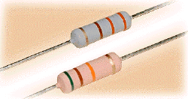
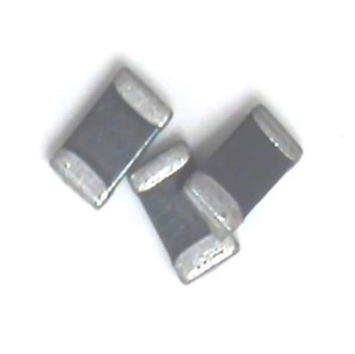
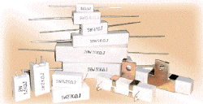
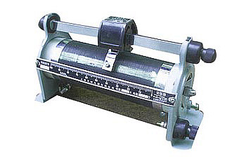
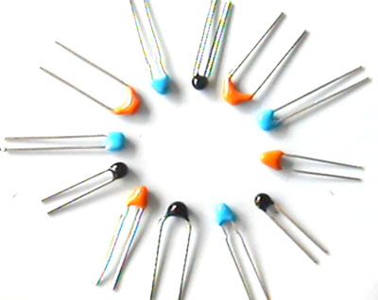
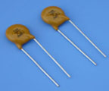
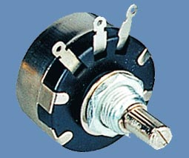
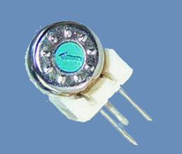
5 电路元件
碳膜电阻
水泥电阻
贴片电阻
压敏电阻
滑线电阻
热敏电阻
电位器

Slide 29


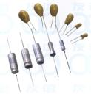


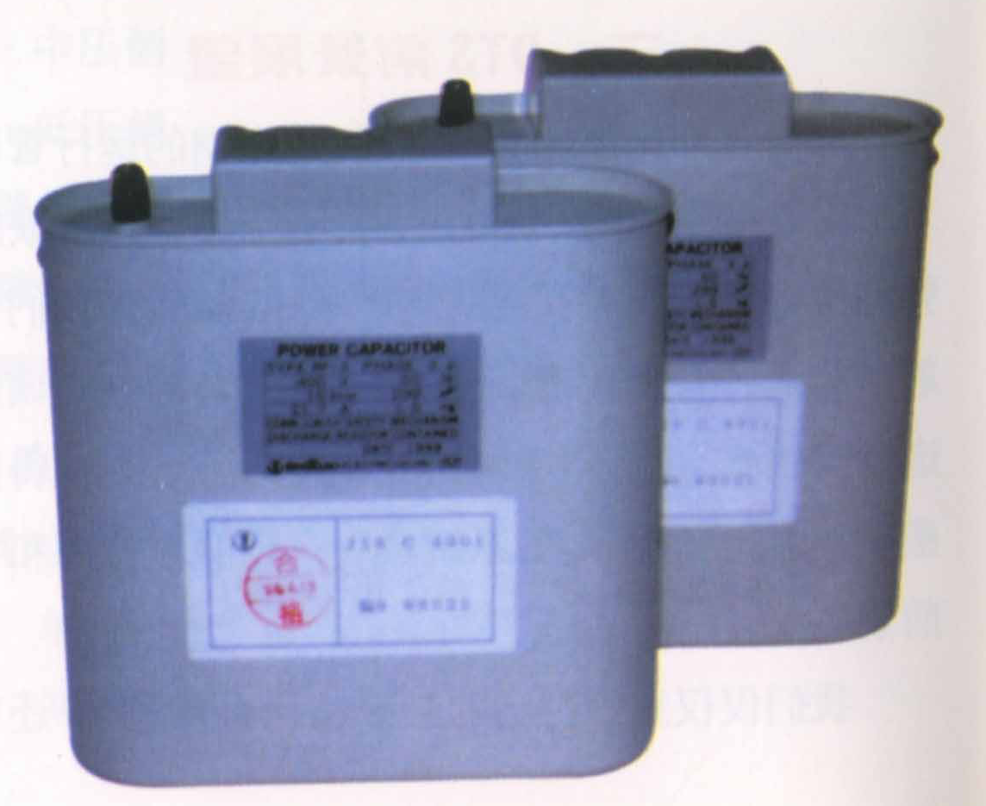
钽电容
电解电容
电力电容器

Slide 30


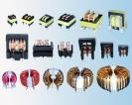


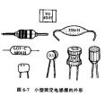


Slide 31
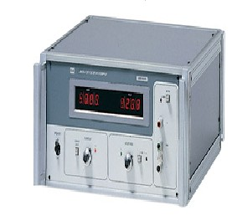


Slide 32
6 电阻元件 (resistor)
<1>. 定义
对电流呈现阻力的元件。其伏安关系用u～i平面的一条曲线来描述：
电阻元件
u
伏安
特性
i
<2>. 线性定常电阻元件
任何时刻端电压与其电流成正比的电阻元件。
R
电路符号

Slide 33
u～i 关系
满足欧姆定律 (Ohm’s Law)
u
i
伏安特性为一条过原点的直线
R
i
u、i 取关联参考方向
+
－
u
单位
R 称为电阻，单位：Ω (欧) (Ohm，欧姆)
G 称为电导，单位： S(西门子) (Siemens，西门子)

Slide 34
(1) 只适用于线性电阻，( R 为常数）
(2) 如电阻上的电压与电流参考方向非关联
公式中应冠以负号
欧姆定律
(3) 线性电阻是无记忆、双向性的元件
R
i
-
+
u
u = –R i i = –G u
公式和参考方向必须配套使用！

Slide 35
<3>. 功率和能量
R
功率：
i
p = u i= i²R =u² / R
-
+
u
R
i
p = u i= (–R i) i= -i² R
= u(–u/ R) = -u²/ R
-
+
u
上述结果说明电阻元件在任何时刻总是消耗功率的。
能量：
可用功表示。从 t 到t₀电阻消耗的能量：

Slide 36
7 电压源和电流源
<1>. 理想电压源
定义
其两端电压总能保持定值或一定的时间函数，其值与流过
它的电流 i 无关的元件叫理想电压源。
电路符号
i
_
+

Slide 37
理想电压源的电压、电流关系
u
电源两端电压由电源本身决定，
与外电路无关；与流经它的电流方
向、大小无关。
i
通过电压源的电流由电源及外
电路共同决定。

Slide 38
i
+
R
-
电压源不能短路！

Slide 39
电压源的功率
i
（1） 电压、电流的方向非关联；
+
物理意义：
电流（正电荷 ）由低电位向高电位移动，外力克服电场力作功电源发出功率。
+
u
_
_
发出功率，起电源作用
（2） 电压、电流的方向关联；
i
+
物理意义：
电场力做功 ， 电源吸收功率。
+
u
吸收功率，充当负载
_
_

Slide 40
计算图示电路各元件的功率
解
_
+
+
+
5V
10V
_
_
发出
i
吸收
吸收
满足：P（发）＝P（吸）

Slide 41
实际电压源
伏安特性
i
+
+
u
u_{s}
_
u
_
O
i
一个好的电压源要求
考虑内阻
实际电压源也不允许短路。因其内阻小，若短路，电流很大，可能烧毁电源。

Slide 42
<2>. 理想电流源
定义
其输出电流总能保持定值或一定的时间函数，其
值与它的两端电压u 无关的元件叫理想电流源。
电路符号
_
+
u
u
理想电流源的电压、电流关系
(1) 电流源的输出电流由电源本身决定，与外电路无关；与它两端电压方向、大小无关
i
电流源两端的电压由电源及外电路共同决定

Slide 43
+
R
u
-
电流源不能开路！

Slide 44
电流源的功率
（1） 电压、电流的方向非关联；
+
u
_
（2） 电压、电流的方向关联；
+
u
_

Slide 45
计算图示电路各元件的功率。
i
解
+
+
5V
u
2A
_
发出
_
吸收
满足：P（发）＝P（吸）

Slide 46
实际电流源
伏安特性
i
+
u
i_{s}
u
_
O
i
一个好的电流源要求
实际电流源也不允许开路。因其内阻大，若开路，电压很高，可能烧毁电源。

Slide 47
9 基尔霍夫定律 ( Kirchhoff’s Laws )
基尔霍夫定律包括基尔霍夫电流定律( KCL )和基尔霍夫电压定律( KVL )。它反映了电路中所有支路电压和电流所遵循的基本规律，是分析集总参数电路的基本定律。基尔霍夫定律与元件特性构成了电路分析的基础。

Slide 48
<1>. 几个名词
电路中每一个两端元件就叫一条支路
（1）支路 (branch)
电路中相邻两节点的分支称为支路
i₁
i₃
a
+
+
b=5
u_{S1}
u_{S2}
b=3
_
_
R₃
i₂
n=2
R₁
R₂
b
(2) 节点 (node)
三条或三条以上支路的连接点称为节点( n )

Slide 49
(3) 路径(path)
两节点间的一条通路。由支路构成。
(4) 回路(loop)
由支路组成的闭合路径。( l )
+
+
3
u_{S1}
u_{S2}
l=3
_
_
1
2
R₃
R₁
R₂
(5) 网孔(mesh)
对平面电路，其内部不含任何支路的回路称网孔。
网孔是回路，但回路不一定是网孔

Slide 50
<2>. 基尔霍夫电流定律 (KCL)
在集总参数电路中，任意时刻，对任意结点流出或流入该结点电流的代数和等于零。
流进的电流等于流出的电流
令流出为“+”，有：

Slide 51
1
2
三式相加得：
表明KCL可推广应用于电路中包围多个结点的任一闭合面
3
明确
（1） KCL是电荷守恒和电流连续性原理在电路中任
意结点处的反映；
（2） KCL是对支路电流加的约束，与支路上接的是
什么元件无关，与电路是线性还是非线性无关；
（3）KCL方程是按电流参考方向列写，与电流实际
方向无关。

Slide 52
<3>. 基尔霍夫电压定律 (KVL)
在集总参数电路中，任一时刻，沿任一闭合路径绕行，各支路电压
的代数和等于零。
R₂
I₂
（1）标定各元件电压参考方向
+
（2）选定回路绕行方向，顺时针或逆时针.
U2
U_{S1}
_
–U₁–U_{S1}+U₂+U₃+U₄+U_{S4}= 0
U3
R₃
R₁
U1
或：
U₂+U₃+U₄+U_{S4}=U₁+U_{S1}
I₁
I₄
U4
I₃
–R₁I₁+R₂I₂–R₃I₃+R₄I₄=U_{S1}–U_{S4}
_
R₄
U_{S4}
+

Slide 53
例
KVL也适用于电路中任一假想的回路
a
+
U₁
-
明确
+
U₂
（1） KVL的实质反映了电路遵
从能量守恒定律;
_
+
U_{s}
（2） KVL是对回路电压加的约束，与回路各支路上接的是什么元件无关，与电路是线性还是非线性无关；
_
b
（3）KVL方程是按电压参考方向列写，与电压实际
方向无关。

